Slide 1


Page
01/13
GYM
APPLICATION
NHÓM 9
GVHD: LÊ MINH KHÁNH HỘI
LỚP: NT106.N21.MMCL

Slide 2



Page
02/13
GIỚI THIỆU
Lã Trọng Ánh - 20520132
Đề tài: Ứng dụng quản lý phòng gym và các chức năng cho người dùng.

Slide 3

Page
03/13
NỘI DUNG
01
02
03
04
GIỚI THIỆU
THIẾT KẾ
HỆ THỐNG
TÍNH NĂNG
HỆ THỐNG
DEMO

Slide 4

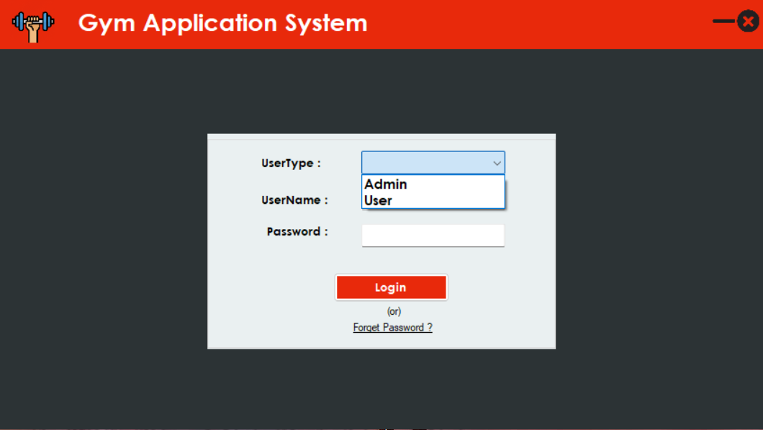
Page
04/13
TỔNG QUAN
Với nhu cầu của mọi người cũng như hiện nay các trung tâm phòng gym mở khá nhiều. Tuy nhiên việc quản lý nhân viên cũng như khách hành nhiều cũng là một trở ngại trong việc kinh doanh. Chính vì điều đó app Gym ra đời giúp cho mọi người dễ sử dụng và thực hiện theo dõi cũng như quan sát dễ dàng hơn các hoạt động của mình.

Slide 5
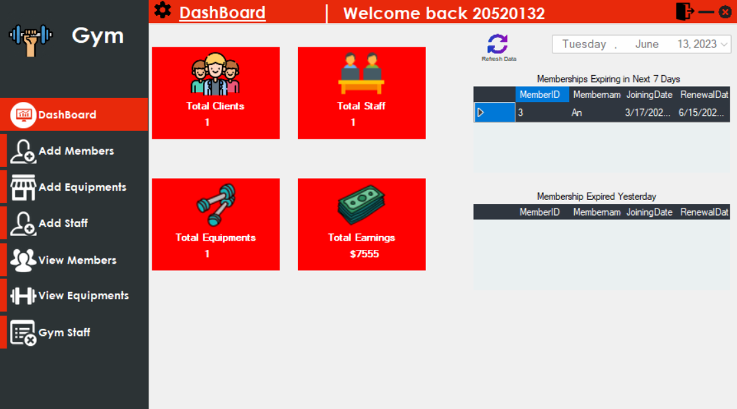
Page
05/13
GIỚI THIỆU
Đây là giao diện khi mình đăng nhập vào (quyền admin) ngoài ra mình có thể đăng nhập (quyền user). Mọi tài khoản mọi người sẽ được phía trung tâm quản lý cấp để đảm bảo thông tin cũng như chất lượng dịch vụ.

Slide 6
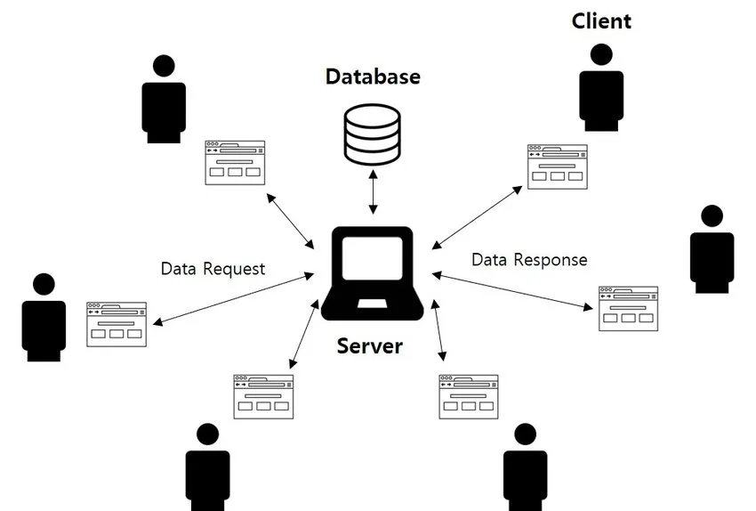
Page
06/13
THIẾT KẾ HỆ THỐNG
Sơ đồ kiến trúc tổng quan hệ thống:
Thực hiện trao đổi thông qua server.
Server liên kết với database trả thông tin lại cho phía client.
Trong đó client sẽ là PT và member.

Slide 7
Page
08/13
THIẾT KẾ HỆ THỐNG
Đặc quyền PT:
Chỉnh sửa, xem thông tin của bản thận mình và các khách hàng đăng ký PT.
Đặc quyền Admin:
Có thể thực hiện hoàn toàn tất cả các chức năng trên app như chỉnh sửa, thêm, xóa hoặc book và gia hạn khóa tập.
Đặc quyền User:
Chỉnh sửa, xem thông tin của bạn thân và xem được thông tin PT mình đăng ký, hoặc đăng ký cho mình PT.

Slide 8
Page
08/13
THIẾT KẾ HỆ THỐNG
Application
HTTP
Presentation
SSL/TLS
Session
Sockets
Transport
TCP
Network
IP
Data Link
Ethernet
Physical
Ethernet

Slide 9
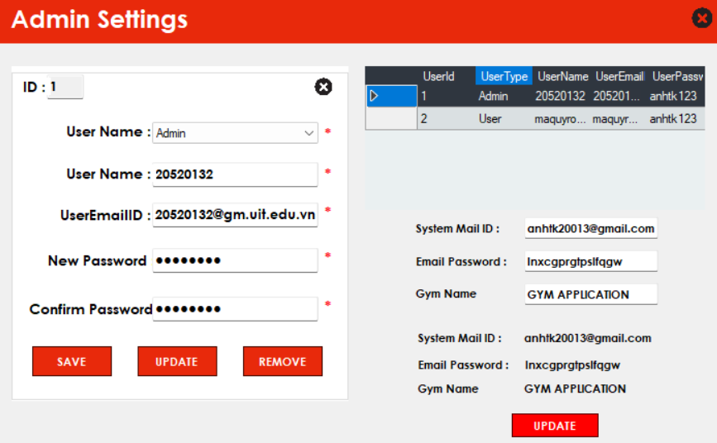
Page
09/13
TÍNH NĂNG HỆ THỐNG

Slide 10
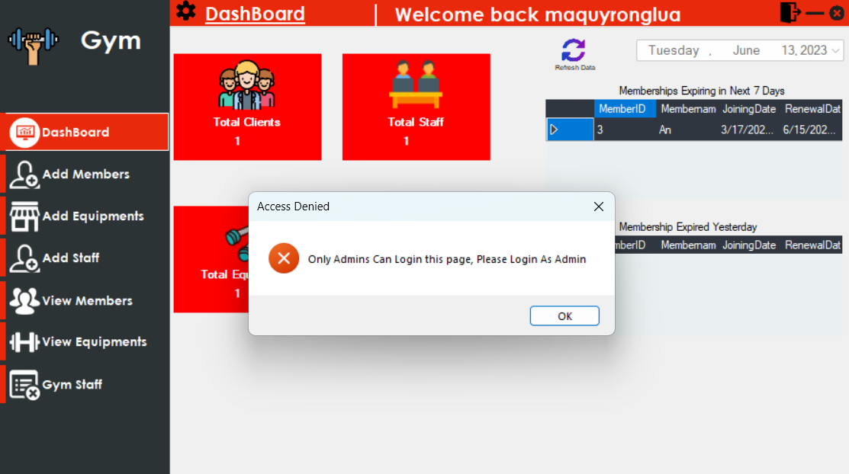
Page
10/13
TÍNH NĂNG HỆ THỐNG

Slide 11
Page
11/13
DEMO

Slide 12
Page
12/13
QUESTIONS

Slide 13
Page
13/13
THANKS

